Slide 1
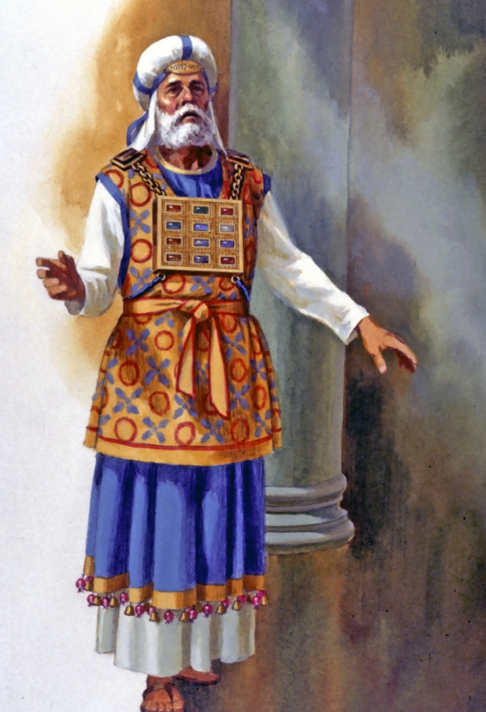
أفضل من هارون
عبرانيين 4: 14-6: 20
د. ريك جريفيث • كنيسة الطرق المتقاطعة الدولية سنغافورة
BibleStudyDownloads.org

Slide 2
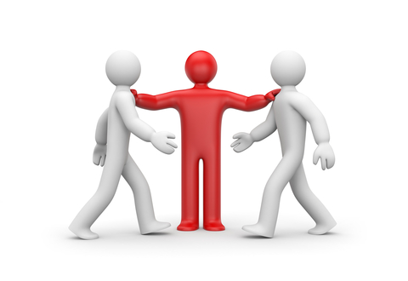
الوساطة

Slide 3
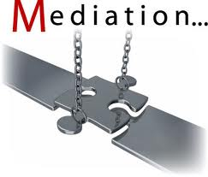
الوساطة

Slide 4
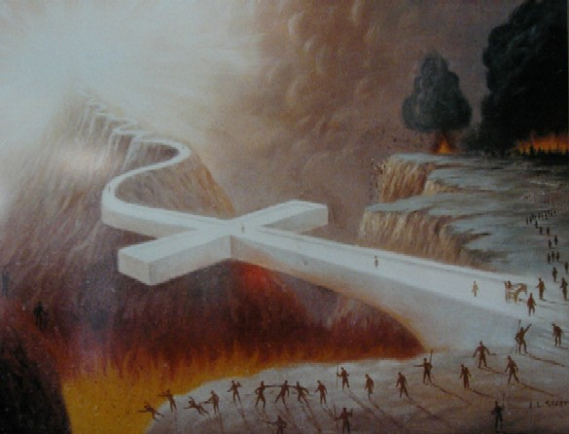
كيف يستطيع رجل خاطئ أن يصل إلى الله القدوس؟

Slide 5
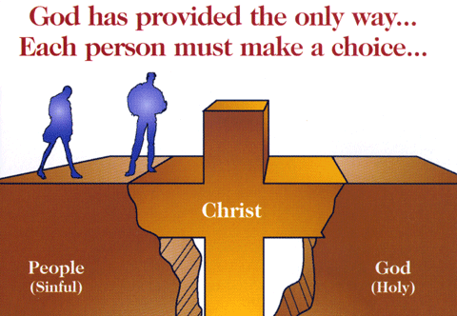
المسيح هو الوسيط بين البشر الخطاة
والله القدوس
المسيح
البشر
(الخطاة)
الله
(القدوس)

Slide 6
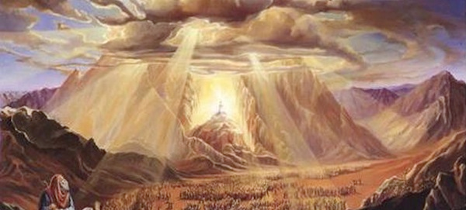
كان موسى وسيطاً لليهود ذات مرة
Notes:
At Mt. Sinai, the people cried out for Moses to be mediator. But do you seek a mediator besides Jesus?

Slide 7
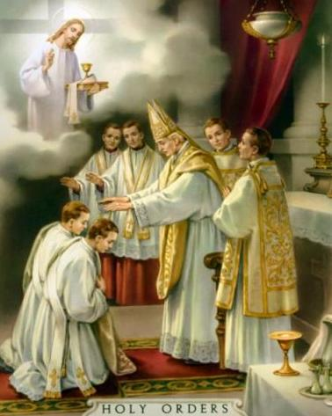
الكهنة الكاثوليك
Notes:
The world is full of “go-betweens” who claim to bridge the gap between God and man—Catholic priests, Buddha, Mohammed, Joseph Smith…

Slide 8
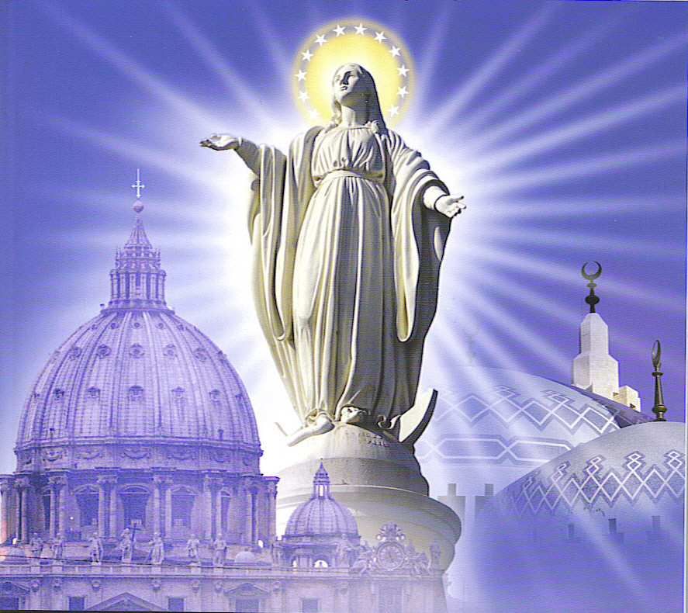
مريم الوسيطة
Notes:
Mary the Mother of Jesus, leaders of Eastern religions, and even motivational speakers who teach us to tap into our hidden potential. Do they really help?

Slide 9
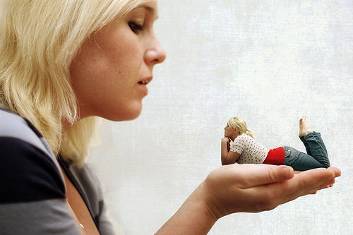
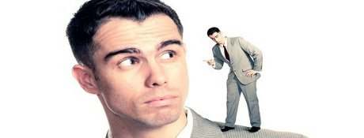
هل أنت هو وسيطك الشخصي؟

Slide 10
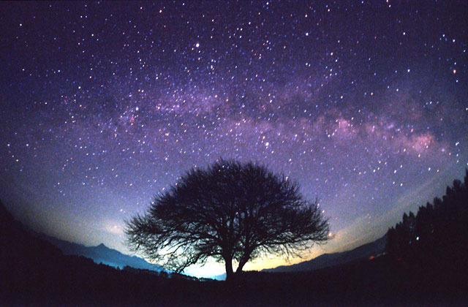
هل تثق بوسيط
ليساعدك أن تتصالح
مع الله؟

Slide 11
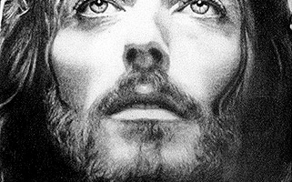
لماذا نتبع يسوع كوسيط
بين الله وبيننا؟

Slide 12
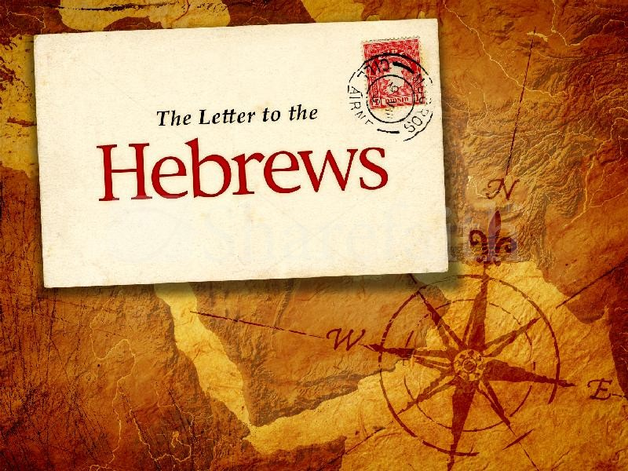

العبرانيين
رسالة

Slide 13
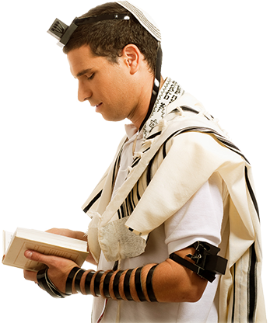
كيف نعرف أن القراء كانوا يهوداً؟

Slide 14


أعتقد أن القراء عاشوا في إسرائيل
256
روما
إسرائيل

Slide 15
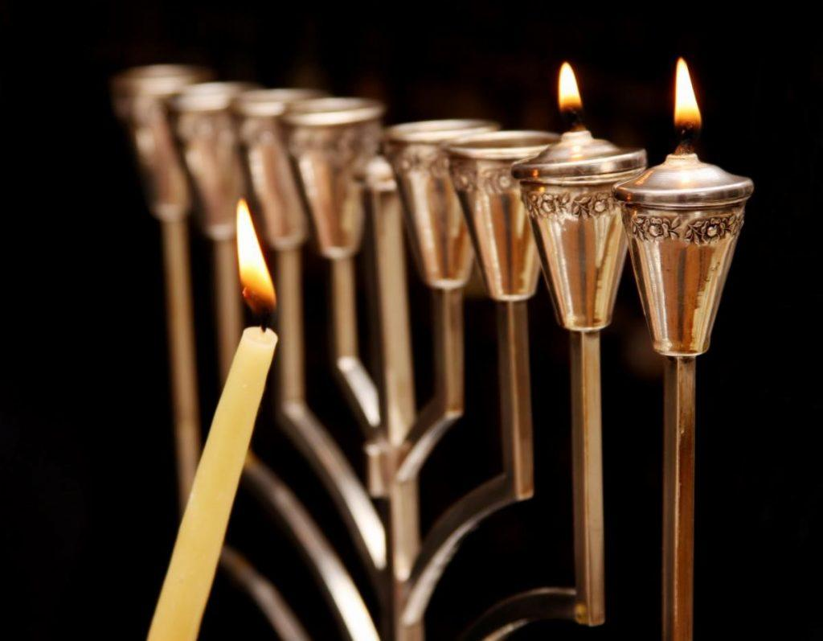
كان القراء يهوداً مسيحيين
من ثم أيها الإخوة القديسون شركاء الدعوة السماوية (3: 1)
فلنتمسك بالإقرار لأن ليس لنا رئيس كهنة غير قادر أن يرثي لضعفاتنا (4: 14ب-15أ)
فإذ لنا أيها الإخوة ثقة بالدخول إلى الأقداس بدم يسوع (10: 19)
و لكن تذكروا الأيام السالفة التي فيها بعدما أنرتم صبرتم على مجاهدة آلام كثيرة (10: 32)
Notes:
We also know the readers were Christians. These are clearly believers—why else would he repeatedly call them "brothers and sisters"? These Jews were second-generation (2:1-4) believers (3:1; 4:14b-15a; 10:19, 32; cf. 12:7; 13:1, 20-22) who should have matured beyond their present immature state in Christ (5:11-14)

Slide 16
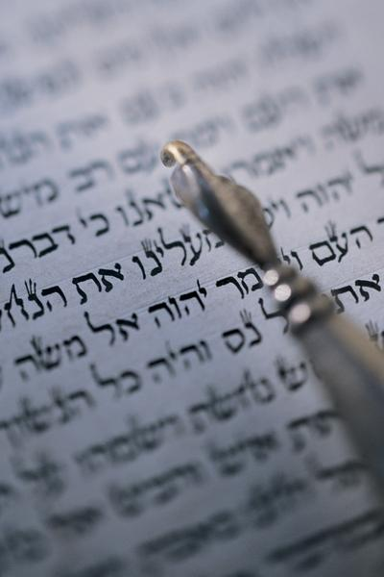
هل يجب أن أرجع؟
لذلك يجب أن نتنبه أكثر إلى ما سمعنا لئلا نفوته
(2: 1)

Slide 17
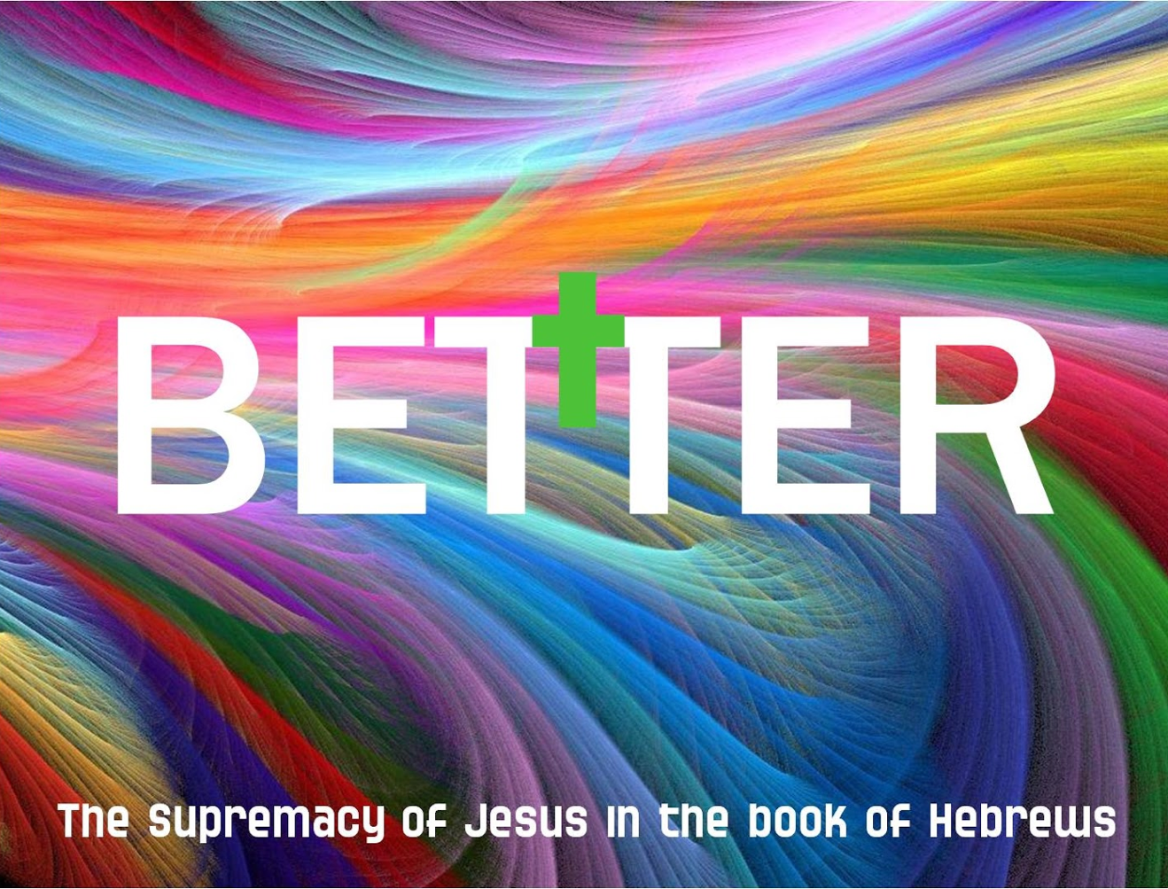
Christ is Better

Slide 18
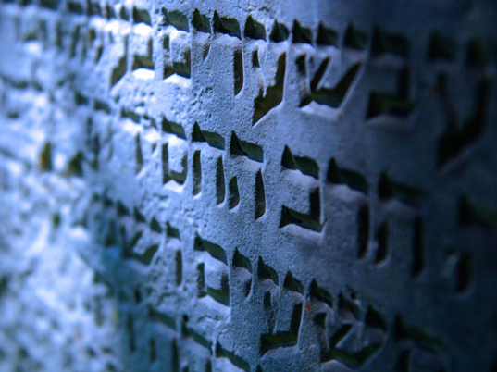
سفر أفضل
تستخدم رسالة العبرانيين كلمة أفضل 13 مرة
266ح
1: 4 المسيبح أعظم من الملائكة
6: 9 ولكننا قد تيقنا من جهتكم أيها الأحباء أموراً أفضل
7: 7 ملكيصادق أفضل (أعظم) من إبراهيم
7: 19 لنا ثقة في رجاء أفضل
7: 22 يسوع هو ضامن عهد أفضل
8: 6 المسيح هو وسيط العهد الأفضل
8:‏6 عهد جديد مؤسس على مواعيد أفضل.
9:23 الثياب الكهنوتية تحتاج الى ذبائح أفضل
10: 34 مالاً أفضل في السماوات وباقياً
11: 16 السماء وطن أفضل
11:35 يحصلون على تجربة قيامة أفضل
11:40 لقد قدم الله لنا شيئًا أفضل
12:24 دم المسيح أفضل من دم هابيل
ملاحظة:
11: 4 قدم هابيل لله ذبيحة أفضل، وهي تستخدم كلمة يونانية مختلفة غالباً ما تُترجم أفضل

Slide 19
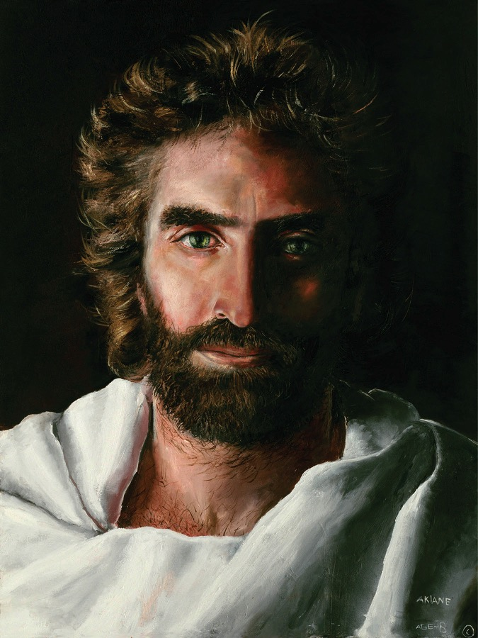
المسيح متفوق في شخصه (1: 1-4: 13)

Slide 20
المسيح متفوق في شخصه
258-59
متفوق على الأنبياء 1: 1-3
متفوق على الملائكة 1: 4-2: 18
متفوق على موسى 3: 1-4: 7
متفوق على يشوع 4: 8-13

Slide 21
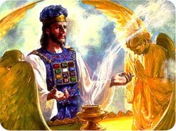
المسيح متفوق في
عمله الكهنوتي
(4: 14-10: 18)

Slide 22
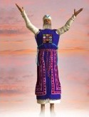
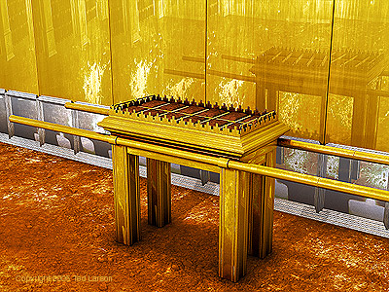
كهنوت المسيح المتفوق
متفوق على هارون 4: 14-6: 20

Slide 23
لماذا نتبع يسوع كوسيط
بين الله وبيننا؟
3 أسباب

Slide 24
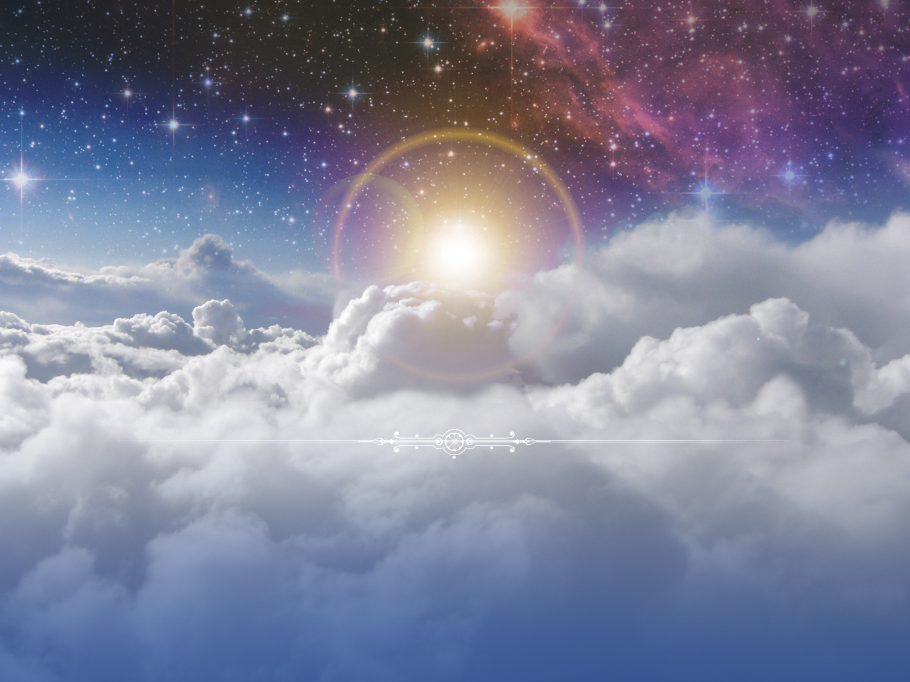
هو ابن الله الذي يساعدنا لنقترب بدلاً من أن نبتعد (4: 14-16)
يسوع

Slide 25
إن لنا رئيس كهنة عظيماً دخل السماوات هو يسوع ابن الله لهذا لنتمسك بالإيمان الذي نعترف به.
(4: 14 المبسطة)
فإذ لنا رئيس كهنة عظيم قد اجتاز السماوات، يسوع ابن الله، فلنتمسك بالإقرار.
(4: 14 فاندايك)
Notes:
Jesus ascended from earth to heaven while Aaron only passed between tabernacle rooms, so we should hold to our faith (4:14).

Slide 26
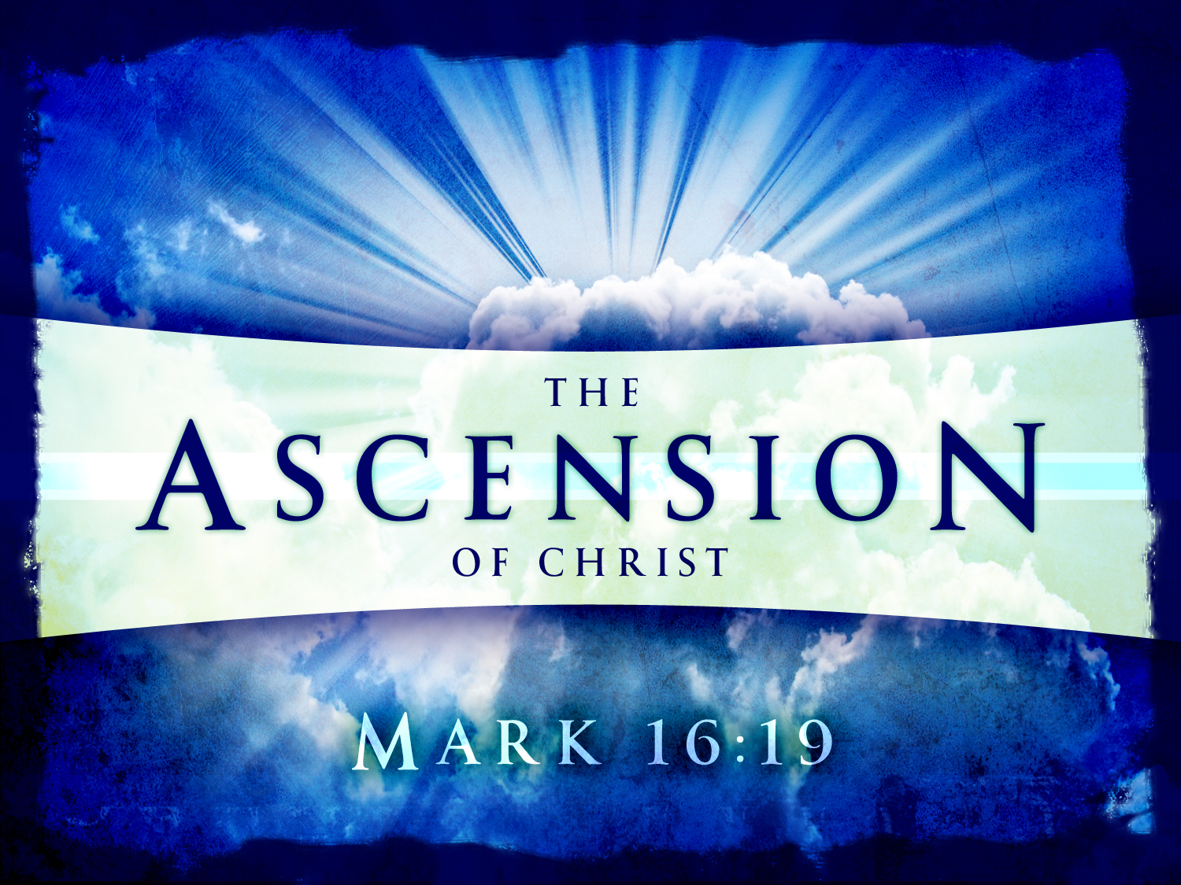
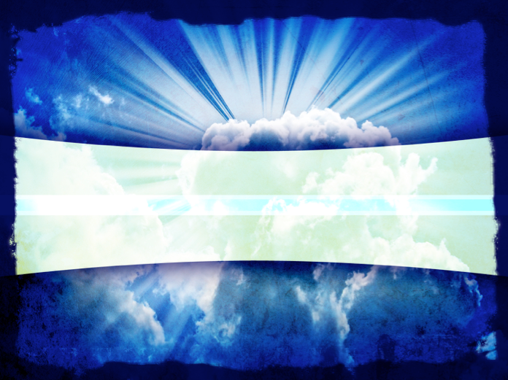
صعود
المسيح
مرقس 16: 19

Slide 27
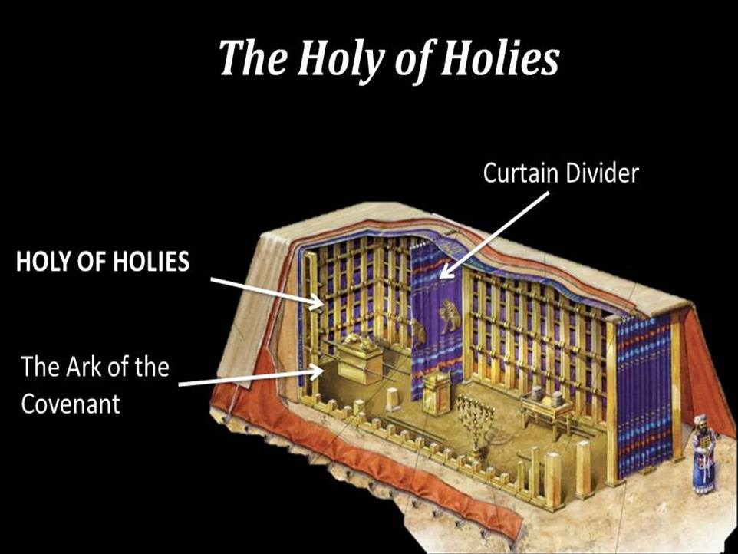
يمر رئيس الكهنة عبر الحجاب من القدس إلى قدس الأقداس

Slide 28
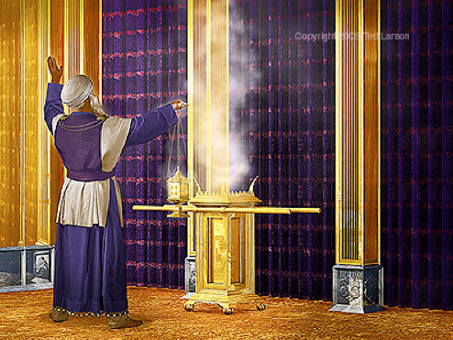
ما قبل الحجاب

Slide 29
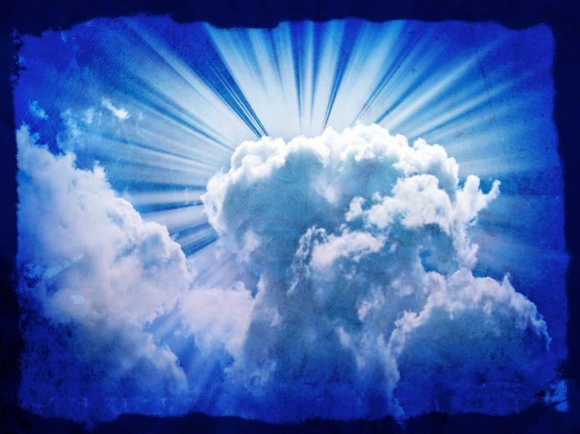
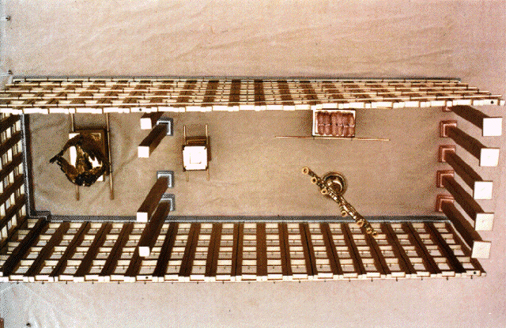

Slide 30
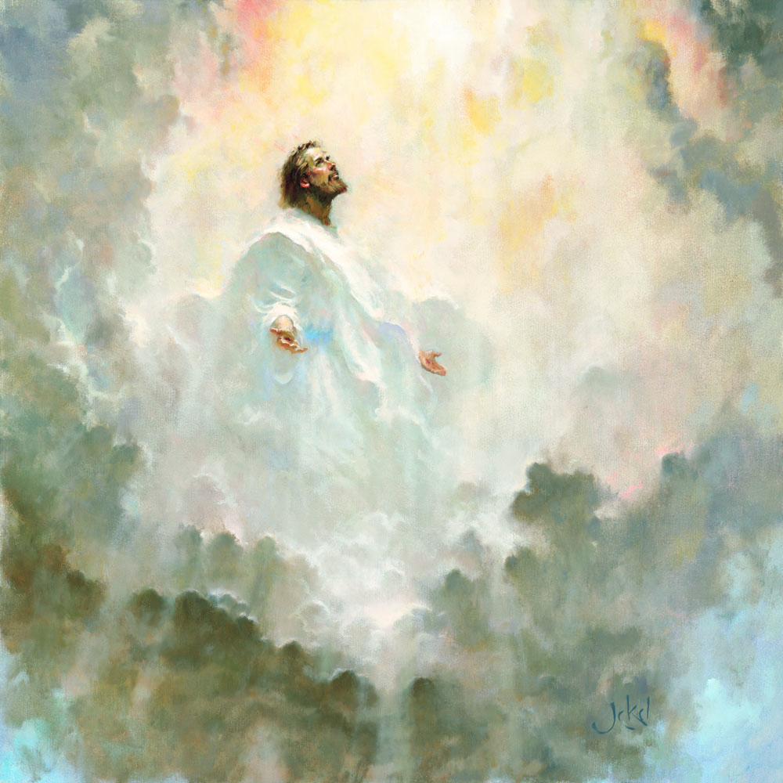
فإذ لنا رئيس كهنة عظيم قد اجتاز السماوات، يسوع ابن الله، فلنتمسك بالإقرار.
(4: 14)
Notes:
Jesus ascended from earth to heaven while Aaron only passed between tabernacle rooms, so we should hold to our faith (4:14).

Slide 31

"Scripture" (5: NLT).

Slide 32
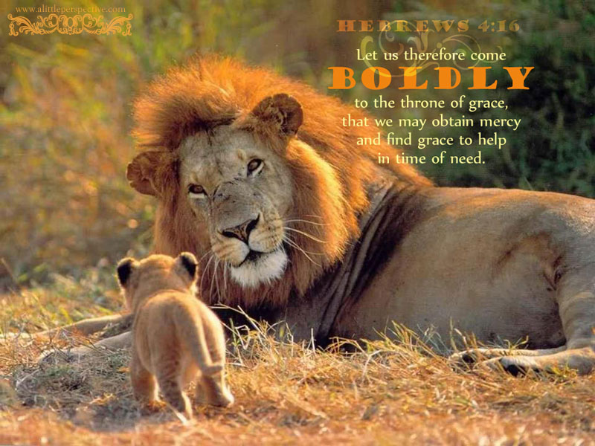
Christ understands suffering
"For we do not have a high priest who is unable to sympathise with our weaknesses, but we have one who has been tempted in every way, just as we are – yet was without sin. Let us then approach the throne of grace with confidence, so that we many receive mercy and find grace to help us in our time of need."
Hebrews 4:15-16

Slide 33
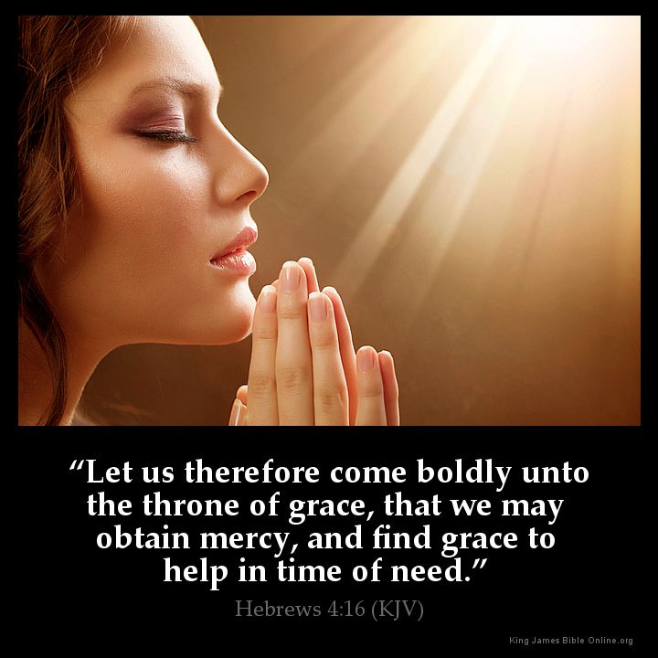
يفهم يسوع
الألم
لأن ليس لنا رئيس كهنة غير قادر أن يرثي لضعفاتنا، بل مجرب في كل شيء مثلنا بلا خطية، فلنتقدم بثقة إلى عرش النعمة لكي ننال رحمة ونجد نعمة عوناً في حينه.
عبرانيين 4: 15-16

Slide 34

لا يوجد
وسيط أعظم

Slide 35
لماذا نتبع يسوع كوسيط
بين الله وبيننا؟

Slide 36
هو ابن الله الذي يساعدنا لنقترب بدلاً من أن نبتعد (4: 14-16)
يسوع

Slide 37
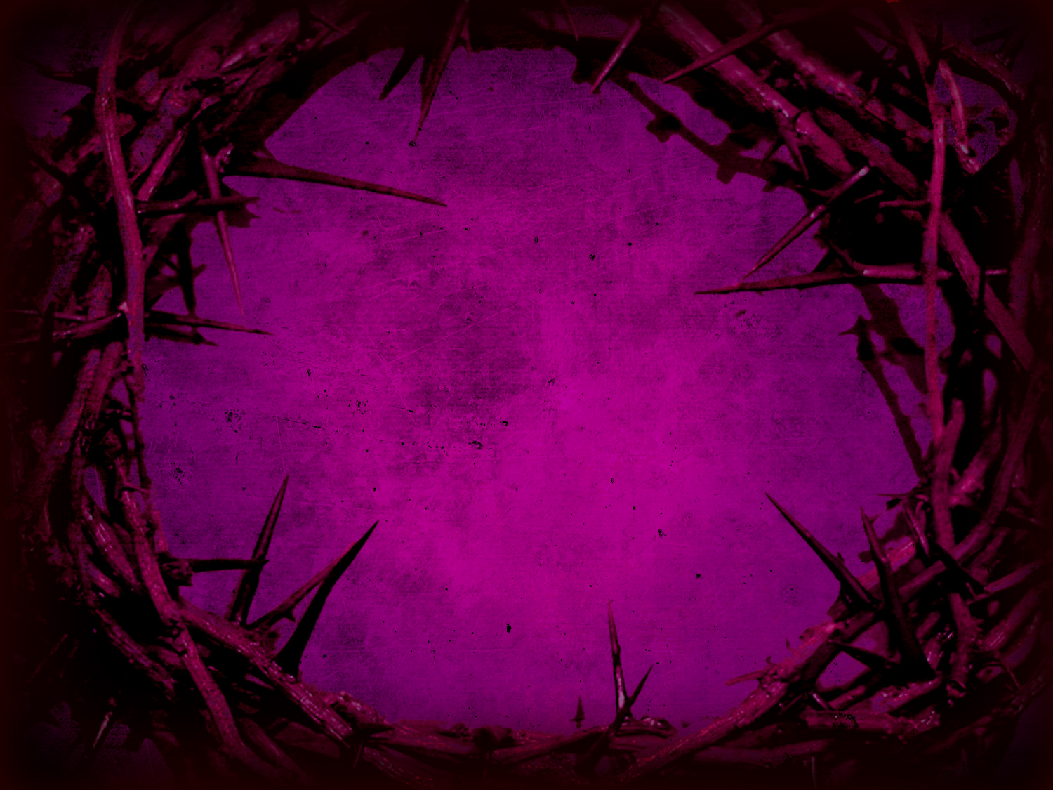

له كهنوت أعلى من هارون وهو أكثر استحقاقاً للتبعية (5: 1-10)
يسوع

Slide 38
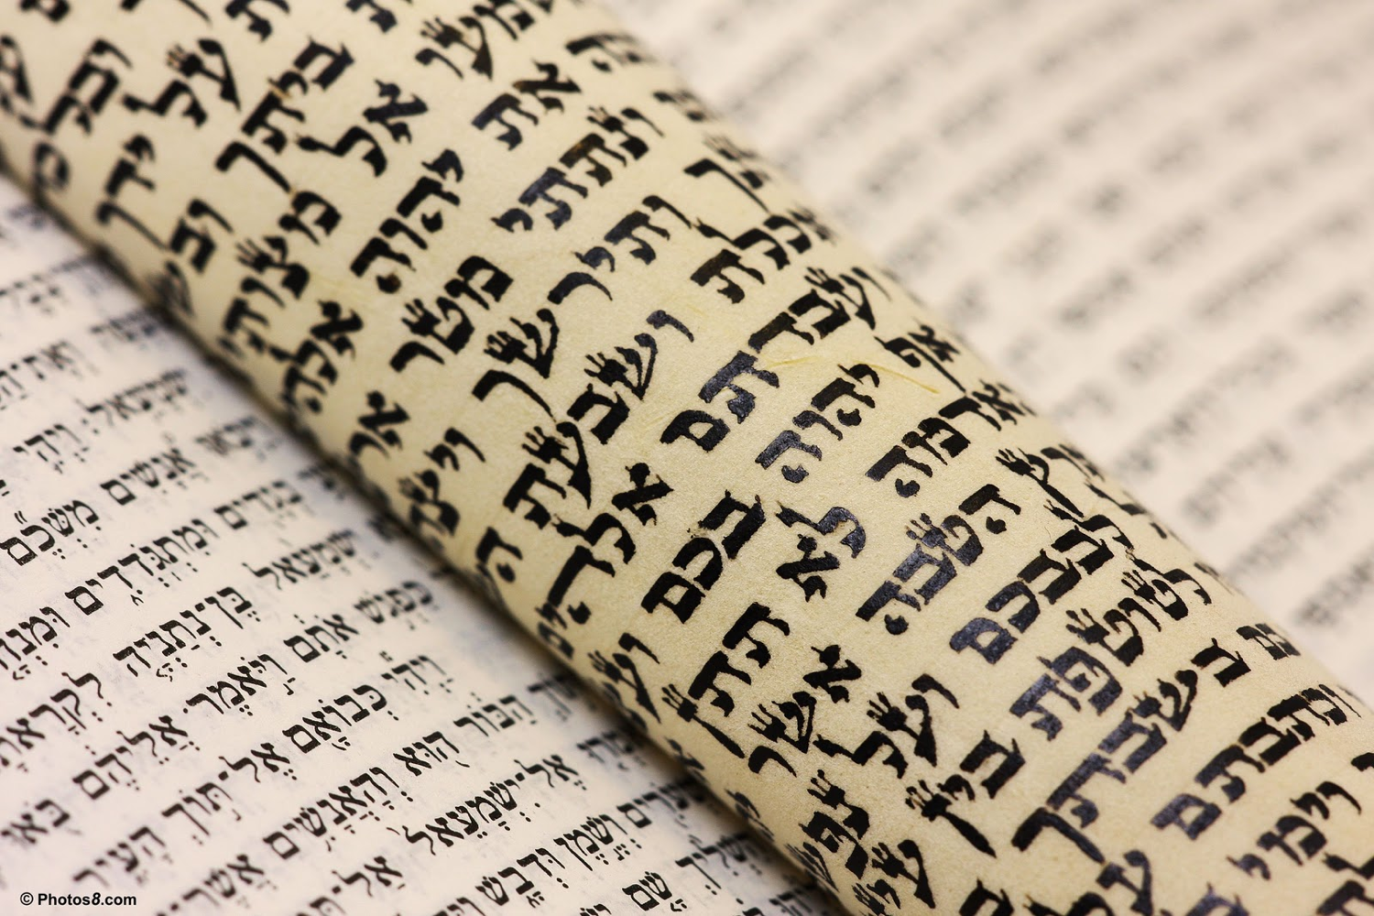
خلفية العهد القديم عن رئيس الكهنة

Slide 39
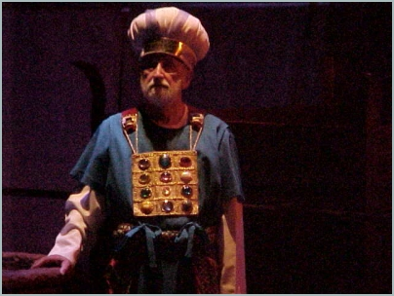
أقدس وظيفة
في إسرائيل

Slide 40
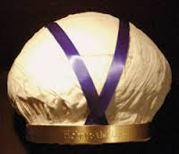
العمامة: قدس للرب

Slide 41
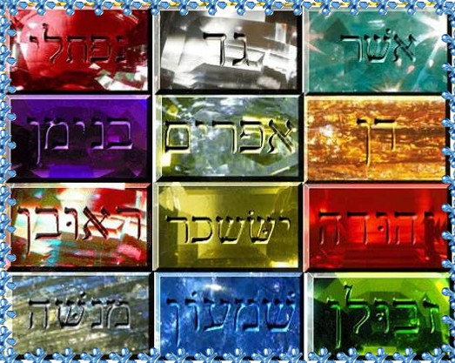
الصدرة

Slide 42
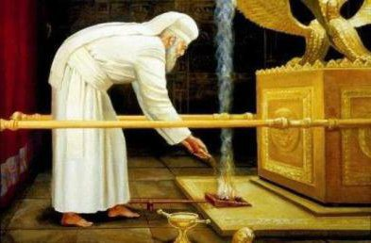
يوم الكفارة (لا 16)

Slide 43
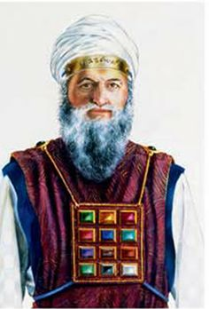
متطلبات رئيس الكهنة
1. رجل
2. مدعو من الله

Slide 44
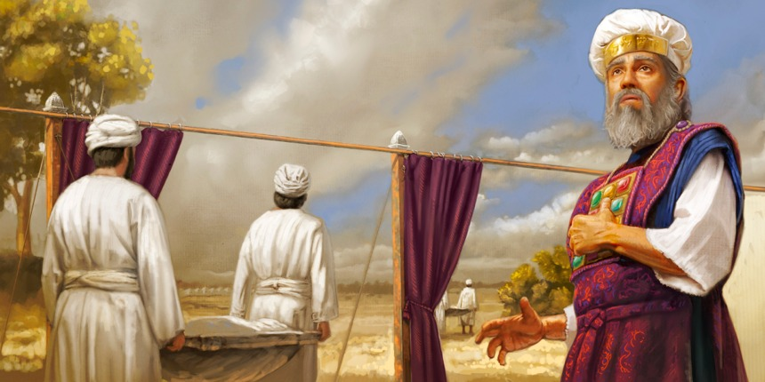
1 لأن كل رئيس كهنة مأخوذ من الناس يقام لأجل الناس فيما لله، لكي يقدم قرابين وذبائح عن الخطايا،
2 قادراً أن يترفق بالجهال والضالين، إذ هو أيضاً محاط بالضعف.
3 ولهذا الضعف يلتزم أنه كما يقدم عن الخطايا لأجل الشعب هكذا أيضاً لأجل نفسه.
(5: 1-3)

Slide 45
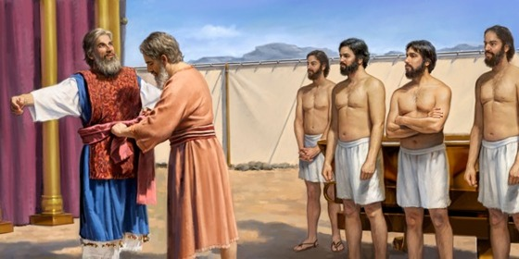
مدعو من الله

Slide 46
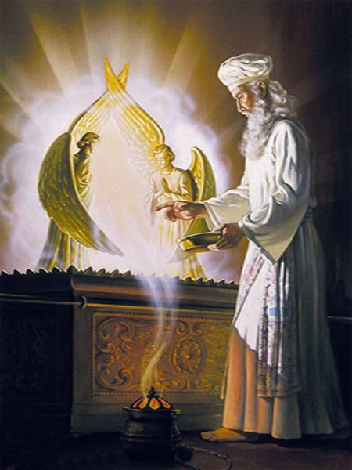
ولا يأخذ أحد هذه الوظيفة بنفسه، بل المدعو من الله، كما هارون أيضاً.
(5: 4)

Slide 47

يسوع: رجل مدعو من الله

Slide 48
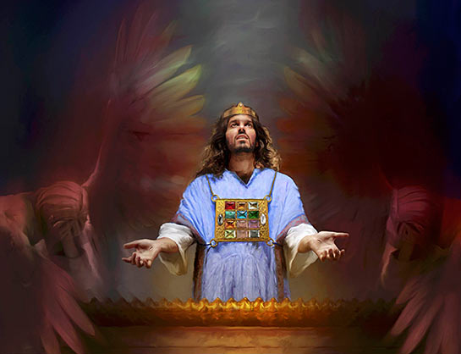
كذلك المسيح أيضاً لم يمجد نفسه ليصير رئيس كهنة،
بل الذي قال له:
أنت ابني
أنا اليوم ولدتك.
(5: 5)

Slide 49

كما يقول أيضاً في موضع آخر: أنت كاهن إلى الأبد
على رتبة ملكي صادق.
(5: 6)

Slide 50
الذي في أيام جسده، إذ قدم بصراخ شديد ودموع طلبات وتضرعات للقادر أن يخلصه من الموت، وسمع له من أجل تقواه، مع كونه ابناً تعلم الطاعة مما تألم به. وإذ كمل صار لجميع الذين يطيعونه، سبب خلاص أبدي، مدعواً من الله رئيس كهنة على رتبة ملكي صادق.
(5: 7-10)

Slide 51

5 تحذيرات في عبرانيين
258
1. التحذير من الإنحراف عن الحق (2: 1-4)
2. التحذير من عدم الإيمان (3: 7-19)
3. التحذير من عدم النضج (5:11-6:12)
4. التحذير من الخطيئة المتعمدة (10: 19-39)
5. التحذير من اللامبالاة (12: 14-29)

Slide 52

تحذير 1
التخلي عن يسوع يجلب التأديب (2: 1-4)
Notes:
Turning our backs on Christ makes God have to turn up the heat in our lives.

Slide 53
تحذير 2
التخلي عن يسوع
يخسرنا حكمنا المستقبلي
(3: 7-19)
Notes:
Turning our backs on Christ disinherits us from our millennial reign with Christ.

Slide 54
تحذير 3
يستطيع رفض المسيح
أن يقودنا إلى الموت الجسدي (5: 11-6: 20)
Notes:
Christians who later reject Jesus can die before their time

Slide 55
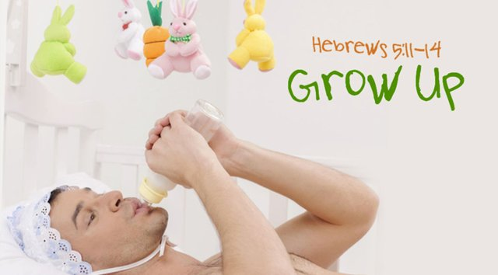
كان ينبغي لهؤلاء المسيحيين أن يكونوا ناضجين بما فيه الكفاية ليكونوا معلمين، ولكن في لامبالاتهم احتاجوا إلى سماع الأساسيات عن المسيح، بدلاً من التعليم المتقدم في البر (5: 11-14).

Slide 56
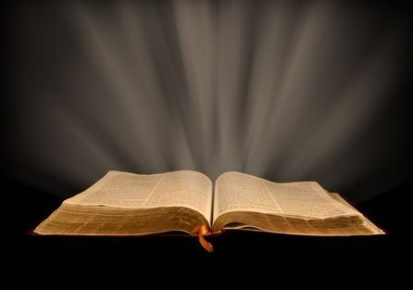
الذي من جهته الكلام كثير عندنا، وعسر التفسير لننطق به، إذ قد صرتم متباطئي المسامع. لأنكم ­إذ كان ينبغي أن تكونوا معلمين لسبب طول الزمان­.
(5: 11-12أ)

Slide 57
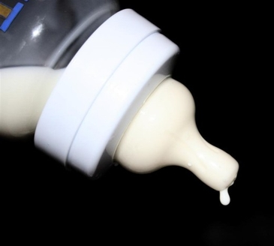
تحتاجون أن يعلمكم أحد ما هي أركان بداءة أقوال الله، وصرتم محتاجين إلى اللبن، لا إلى طعام قوي، لأن كل من يتناول اللبن هو عديم الخبرة في كلام البر لأنه طفل.
(5: 12ب-13)

Slide 58
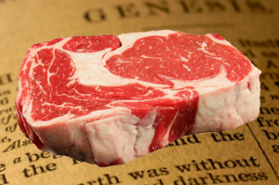
وأما الطعام القوي فللبالغين، الذين بسبب التمرن قد صارت لهم الحواس مدربة على التمييز بين الخير والشر.
(5: 14)

Slide 59
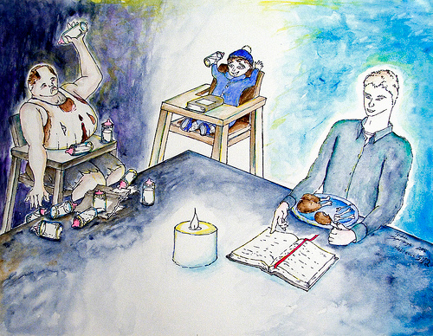
هل أنت طفل كبير؟

Slide 60
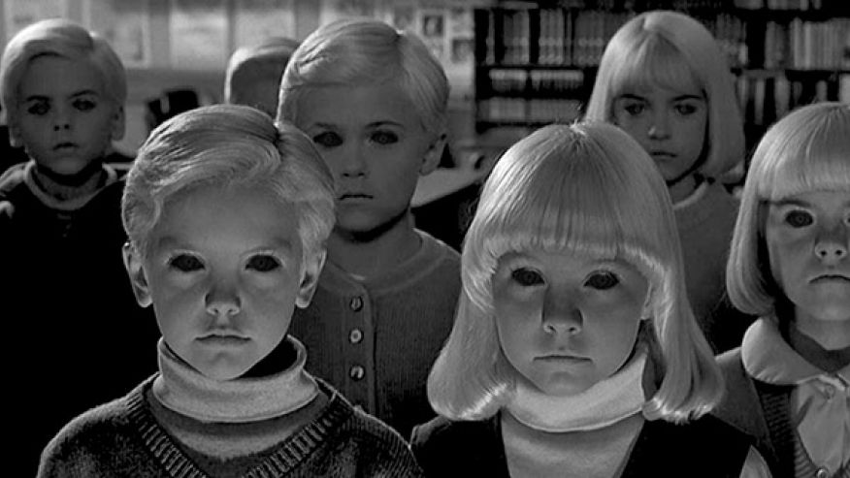
لذلك ونحن تاركون كلام بداءة المسيح، لنتقدم إلى الكمال، غير واضعين أيضاً أساس التوبة من الأعمال الميتة، والإيمان بالله (6: 1)

Slide 61
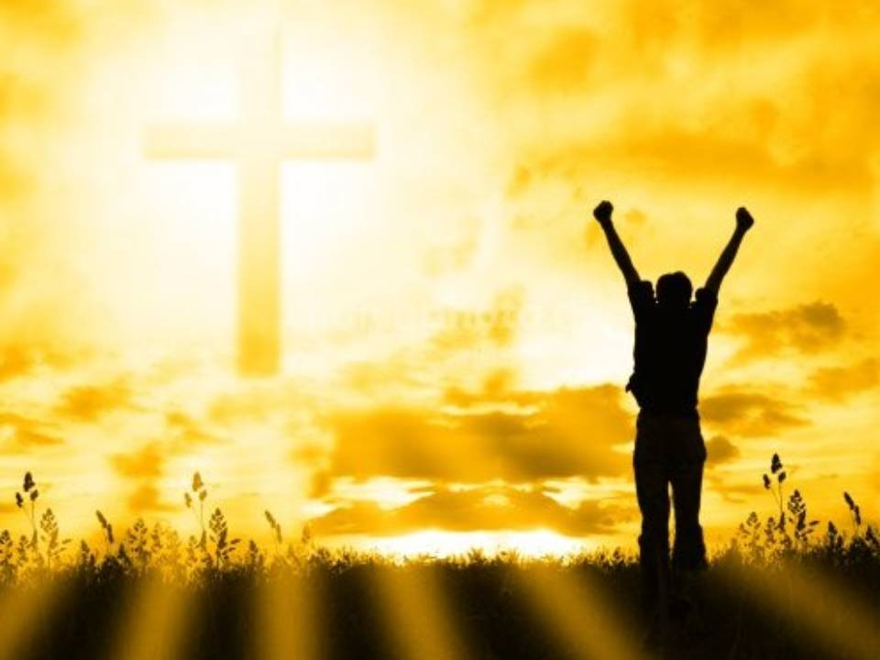
تعليم المعموديات، ووضع الأيادي، قيامة الأموات، والدينونة الأبدية، وهذا سنفعله إن أذن الله.
(6: 2-3)

Slide 62




حطام قمران
De Vaux

Slide 63





خارطة مجتمع
قمران
179

Slide 64

تنظر جميع طقوس العهد القديم بالحقيقة إلى يسوع لتتميمها.

Slide 65

إن الإرتداد بالتخلي عن المسيحية من أجل الناموس سيكون قراراً لا رجعة فيه، حيث يكون أن إعادة الغلتزام نحو المسيح مستحيل، والموت الجسدي لا مفر منه (6: 4-8)

Slide 66

الإستحالة (عب 6: 4-6)
لأن الذين استنيروا مرة، وذاقوا الموهبة السماوية وصاروا شركاء الروح القدس، وذاقوا كلمة الله الصالحة وقوات الدهر الآتي وسقطوا، لا يمكن تجديدهم أيضا للتوبة، إذ هم يصلبون لأنفسهم ابن الله ثانية ويشهرونه.

Slide 67

هل سيذهب بعض المؤمنين إلى الجحيم؟

Slide 68

ما هي الخطورة في 6: 4-8)
1. مؤمن يفقد خلاصه؟
2. موقف افتراضي مستحيل ولا يمكن أن يحدث أبداً؟
3. اعتراف إيمان غير حقيقي وبالتالي يؤدي إلى الجحيم؟
4. المؤمن غير المؤهل للخدمة المسيحية ولن يعود مرة أخرى إلى الإلتزام المسيحي بسبب الموت لديه أفضل دليل.

Slide 69

إسرائيل
(67-68 م)
أورشليم

Slide 70


حرب اليهود (66-73 م)
257
تدنيس قيصرية
ثورة أورشليم
توقف الذبائح في الهيكل بسبب نيرون
روما ترسل فاسباسيان
موت نيرون
حصار أورشليم من قبل تيطس (نيسان – أيلول 70)

Slide 71


سور حصار أورشليم (70 م)
يشير يوسيفوس إلى أن سور الحصار أحاط بالمدينة بأكملها، بما في ذلك قبر حنان الواقع بين مقابر أكلداما. وهذا يدعم كونها مكان دفن ثري (وليس حقل الخزاف).
لين وكاثلين ريتماير، أكلداما: حقل الفخار أم قبر رئيس الكهنة؟ شريط 20 (نوفمبر/ديسمبر 94): 34

Slide 72

ساحة
الهيكل

Slide 73

الهيكل من الشرق

Slide 74

قلعة أنطونيا

Slide 75

Antonia Fortress Leveled

Slide 76


تسوية
قلعة
أنطونيا

Slide 77


الهجوم على الهيكل

Slide 78

ماذا حدث للمسيحيين في أورشليم؟
تم الإعلان لهم أن يجدوا الحماية في طبقة فحل
طبقة فحل
Jerusalem
Notes:
Todd Bolen: "Pella/Pehel is not mentioned explicitly in the Bible but it was prominent in biblical times. In the days of the judges, it led a rebellion against Egypt which was crushed by Pharaoh Seti I. In NT days, Pella was the site where Christians sought refuge during the Jewish Revolt against the Romans in 66-70 A.D. Eusebius records that the Jewish believers fled here in obedience to a revelation, which some correlate with Jesus' words in Matthew 24:16. This photo views the tell from the east. Several Byzantine churches have been excavated as well as a building believed to be a Late Bronze temple. The Jordan Rift and the mountains of Israel are visible in the background."

Slide 79
النار
فإنه إن أخطأنا باختيارنا بعدما أخذنا معرفة الحق، لا تبقى بعد ذبيحة عن الخطايا، بل قبول دينونة مخيف، وغيرة نار عتيدة أن تأكل المضادين (عب 10: 26-27)
نار جهنم؟
لا، نار أورشليم

Slide 80
عبرانيين 8: 13
^{فإذ قال جديداً عتق الأول.}
وأما ما عتق وشاخ فهو قريب من الإضمحلال.
عتيق
33 م
كتابة العبرانيين
67-68 م
مضمحل
70 م

Slide 81
الإستحالة (عب 6: 4-6)
لأن الذين استنيروا مرة، وذاقوا الموهبة السماوية وصاروا شركاء الروح القدس، وذاقوا كلمة الله الصالحة وقوات الدهر الآتي وسقطوا، لا يمكن تجديدهم أيضا للتوبة، إذ هم يصلبون لأنفسهم ابن الله ثانية ويشهرونه.

Slide 82

ولكننا قد تيقنا من جهتكم أيها الأحباء أموراً أفضل، ومختصة بالخلاص، وإن كنا نتكلم هكذا. لأن الله ليس بظالم حتى ينسى عملكم وتعب المحبة التي أظهرتموها نحو اسمه، إذ قد خدمتم القديسين وتخدمونهم (6: 9-10)

Slide 83
ولكننا نشتهي أن كل واحد منكم يظهر هذا الإجتهاد عينه ليقين الرجاء إلى النهاية، لكي لا تكونوا متباطئين بل متمثلين بالذين بالإيمان والأناة يرثون المواعيد.
(6: 11-12)

Slide 84
فإنه لما وعد الله إبراهيم، إذ لم يكن له أعظم يقسم به، أقسم بنفسه قائلاً:
إني لأباركنك بركة وأكثرنك تكثيراً.
وهكذا إذ تأنى نال الموعد.
(6: 13-15)

Slide 85
فإن الناس يقسمون بالأعظم، ونهاية كل مشاجرة عندهم لأجل التثبيت هي القسم. فلذلك إذ أراد الله أن يظهر أكثر كثيرا لورثة الموعد عدم تغير قضائه، توسط بقسم
(6: 16-17)

Slide 86
حتى بأمرين عديمي التغير، لا يمكن أن الله يكذب فيهما، تكون لنا تعزية قوية، نحن الذين التجأنا لنمسك بالرجاء الموضوع أمامنا (6: 18)

Slide 87
الذي هو لنا كمرساة للنفس مؤتمنة وثابتة، تدخل إلى ما داخل الحجاب، حيث دخل يسوع كسابق لأجلنا، صائراً على رتبة ملكي صادق، رئيس كهنة إلى الأبد.
(6: 19-20)

Slide 88
لماذا نتبع يسوع كوسيط
بين الله وبيننا؟

Slide 89


يؤدي اتباع وسيط أقل من يسوع
إلى الموت
Main Idea of 4:14–6:20

Slide 90
Series on the Book of Hebrews
يجب علينا أن نعيد يسوع كونه وسيطنا مع الله
يسوع
رئيس الكهنة العظيم

Slide 91
هو ابن الله الذي يساعدنا لنقترب بدلاً من أن نبتعد (4: 14-16)
يسوع

Slide 92
له كهنوت أعلى من هارون وهو أكثر استحقاقاً للتبعية (5: 1-10)
يسوع

Slide 93
تحذير 3
يستطيع رفض المسيح
أن يقودنا إلى الموت الجسدي (5: 11-6: 20)
Notes:
Christians who later reject Jesus can die before their time

Slide 94

لا تقنع الله أن يدخلك السماء مبكراً، يمكنك القيام بذلك عن طريق الثقة في وسيط أقل.

Slide 95

لقد حدث ذلك
مات حنانيا وسفيرة
(أع 5: 1-11)
تجاوزات العشاء الرباني
(1 كو 11: 30)
تؤدي بعض الخطايا إلى الموت
(1يوحنا 5: 16-17)
والبعض يخلصون كما في النار
(1كو3: 15).

Slide 96

التزم نحوه

Slide 97
Black

Slide 98


على رابط وعظ العهد الجديد BibleStudyDownloads.org
أحصل على هذا العرض التقديمي والنص مجاناً

